Slide 1

Дидактическая игра «Будь здоров!»

Slide 2
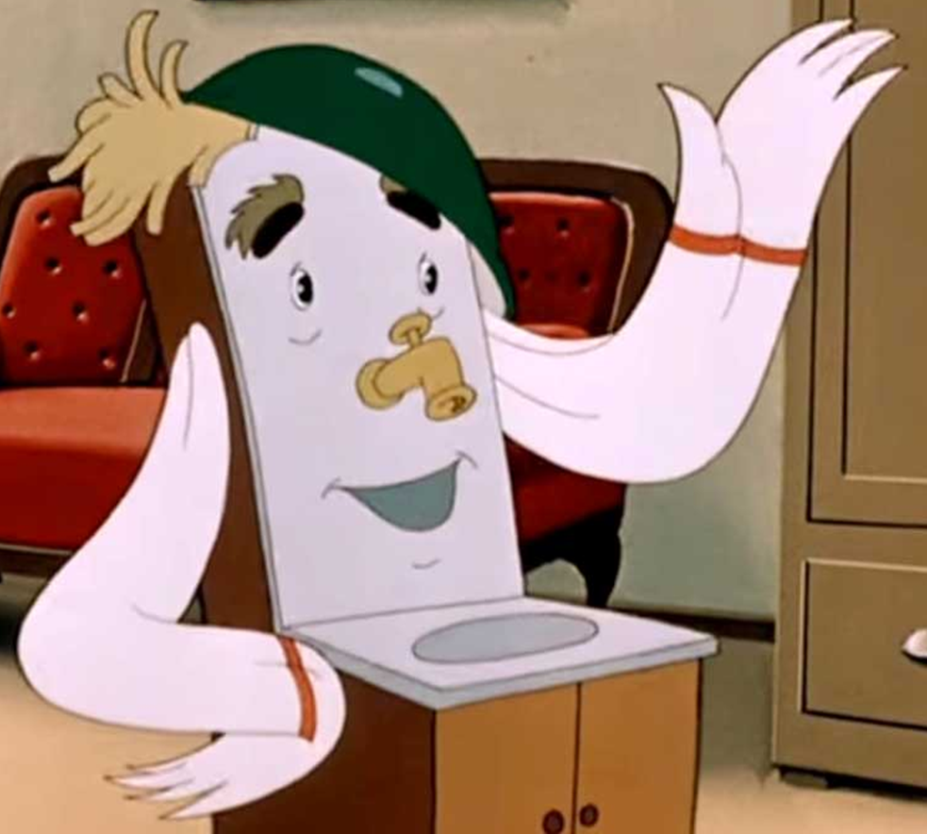
Отгадай из какой это сказки?
Это «Мойдодыр» К. И. Чуковского
Одеяло убежало,
Улетела простыня,
И подушка, как лягушка,
Ускакала от меня.

Slide 3
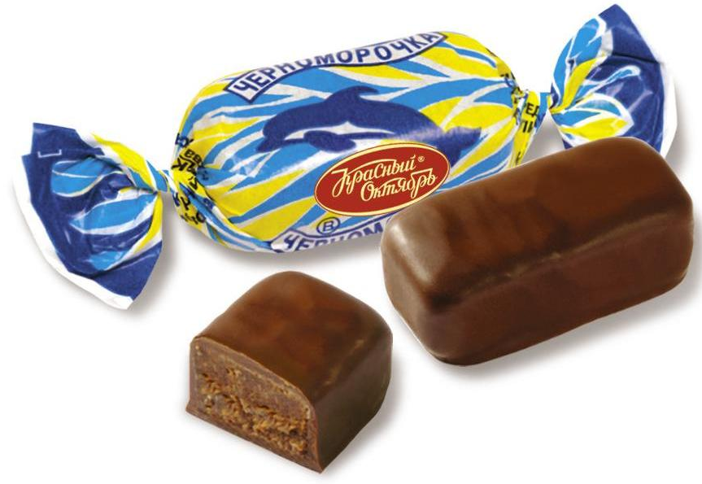
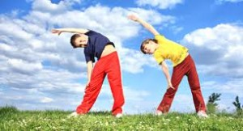
Что полезно с утра?

Slide 4


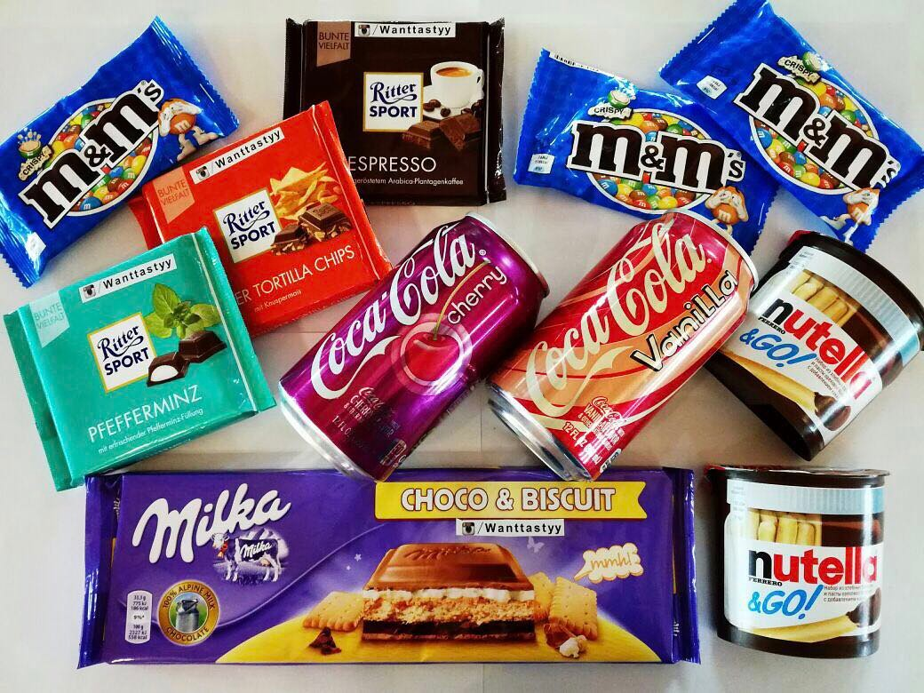
С кем дружит зубок?

Slide 5
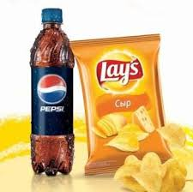

Полезные продукты.

Slide 6



Что хорошо?

Slide 7

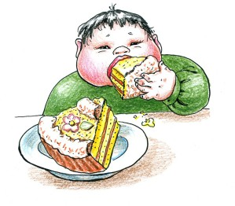

Что нужно делать, чтобы сохранить здоровье?

Slide 8

Я желаю вам, ребята,
Быть здоровыми всегда.
Постарайтесь не лениться,
Мойте руки вы водой!
Вы зарядкой занимайтесь,
Закаляйтесь!
Свежим воздухом дышите.
Чтоб здоровье сохранить,
Выполняйте все советы,
И легко вам будет жить! Будьте здоровы

